Slide 1

Seminário: Padrão de Projeto Builder
Calleb Barbosa Danziger
Derek Girardi Soares
Analise e Desenvolvimento de Sistemas - 4º Ciclo Matutino
Engenharia de Software
Prof. Alexandre Garcia

Slide 2
DEFINIÇÃO
PADRÃO DE PROJETO BUILDER
É um padrão de projeto de “software criacional”.
Permite a separação da construção de um objeto complexo da sua representação.
Permite variar a representação interna de um produto, provendo controle durante o processo de construção.

Slide 3
QUANDO USAR
PADRÃO DE PROJETO BUILDER
Uma aplicação precisa criar diversos elementos da construção de um produto de um agregado complexo.

Slide 4
ESTRUTURA E DIAGRAMA UML
PADRÃO DE PROJETO BUILDER
O padrão Builder contém os seguintes elementos:
Builder: Especifica uma interface para um construtor de partes do objeto-produto.
Director: Constrói um objeto utilizando a interface do builder.
Concrete Builder: Define uma implementação da interface builder, mantém a representação que cria e fornece interface para recuperação do produto.
Product: O objeto complexo construído. Inclui classes que definem as partes constituintes.

Slide 5
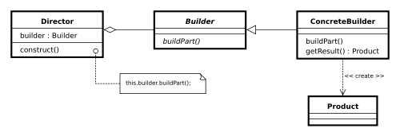
ESTRUTURA E DIAGRAMA UML
PADRÃO DE PROJETO BUILDER

Slide 6
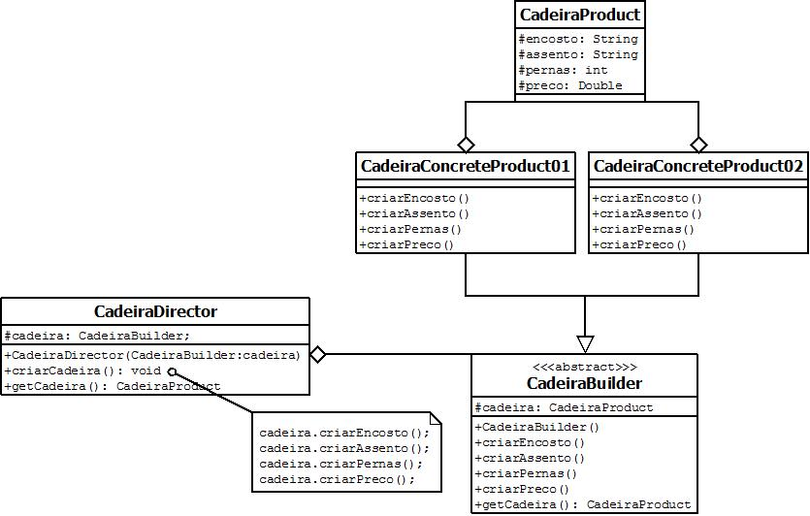
ESTRUTURA E DIAGRAMA UML
PADRÃO DE PROJETO BUILDER

Slide 7
LIMITAÇÕES (VANTAGENS E DESVANTAGENS)
PADRÃO DE PROJETO BUILDER
Vantagens:
Permite variar a representação interna de um produto;
Encapsula o código entre construção e representação;
Provê controle durante o processo de construção.
Desvantagens:
Requer a criação de um ”concrete builder” específico para cada instância diferente do produto.

